Slide 1

Bài 2 - Phần 1 DOM cơ bản
Bài 2: Làm việc với DOM

Slide 2

Điểm danh

Slide 3

NỘI DUNG BÀI HỌC:
Review nội dung bài học online 2.1
Thảo luận các tình huống trong bài online 1.2
Trình bày chuyên đề
Giới thiệu bài học online 2.2

Slide 4

Review bài học online 2.1
Query Element
Nodes & Elements
Attributes & Properties
Cây Quan Hệ
Traversing the DOM

Slide 5
Query Element
 | querySelector(), getElementById() | querySelectorAll(), getElementsByTagName(), getElementsByClassName(),
Trả về kết quả | Phần tử đầu tiên khớp selector | Tất cả phần tử khớp selector (NodeList)
Kiểu dữ liệu kết quả | Element hoặc null | NodeList (giống Array)
Sử dụng khi nào | Khi chỉ cần thao tác với 1 phần tử | Khi cần duyệt qua nhiều phần tử cùng loại
Có thể dùng vòng lặp | Không | Có
Nếu không tìm thấy | Trả về null | Trả về NodeList rỗng (không có phần tử nào)
Ví dụ | document.querySelector('.btn') | document.querySelectorAll('.btn')

Slide 6
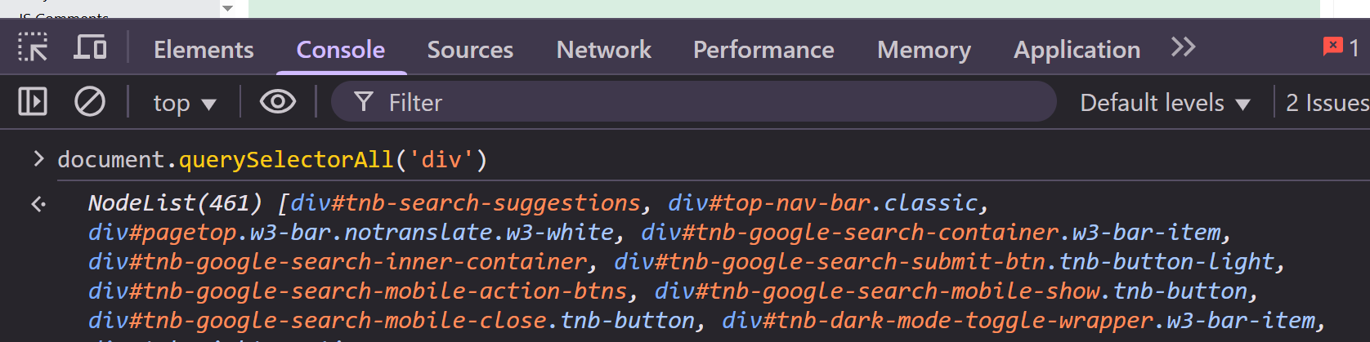
Thảo luận 1
Sử dụng Developer Tool có sẵn trên trình duyệt và thực hành query các element trên một trang web

Slide 7
Nodes & Elements
 | Node | Element
Định nghĩa | Là đối tượng cơ sở trong cây DOM | Là loại Node đặc biệt đại diện cho thẻ HTML
Bao gồm | Comment, Text, Document, Element, v.v. | Chỉ đại diện cho các tag HTML (như <div>, <p>)
nodeType | Có nhiều giá trị (1: Element, 3: Text, 8: Comment...) | Luôn có nodeType === 1
Interface | Node | Kế thừa Node, dùng thêm interface Element
Sử dụng | Làm việc với mọi loại nút trong DOM | Khi chỉ cần thao tác với các thẻ HTML
Ví dụ | document.childNodes | document.getElementsByTagName('div')
Mọi Element đều là Node, nhưng không phải mọi Node đều là Element.

Slide 8
Attributes & Properties
 | Attributes (Thuộc tính của HTML) | Properties (Thuộc tính đối tượng DOM)
Nguồn gốc | Được khai báo trong HTML | Là phần của object JavaScript (DOM)
Cách truy cập | element.getAttribute('href') | element.href
Có thể cập nhật không | Có thể dùng setAttribute() để cập nhật | Gán trực tiếp: element.href = '...'
Đồng bộ hóa | Một số được đồng bộ với nhau, nhưng không phải tất cả | Có thể thay đổi độc lập với attribute
Khi nào dùng | Khi cần đọc dữ liệu gốc từ HTML hoặc xử lý không chuẩn | Khi thao tác trực tiếp với phần tử DOM trong script
Ví dụ | input.getAttribute('value') → giá trị ban đầu lúc render | input.value → giá trị hiện tại người dùng nhập
Attributes phản ánh nội dung HTML ban đầu, còn properties phản ánh trạng thái hiện tại của phần tử trong DOM.

Slide 9
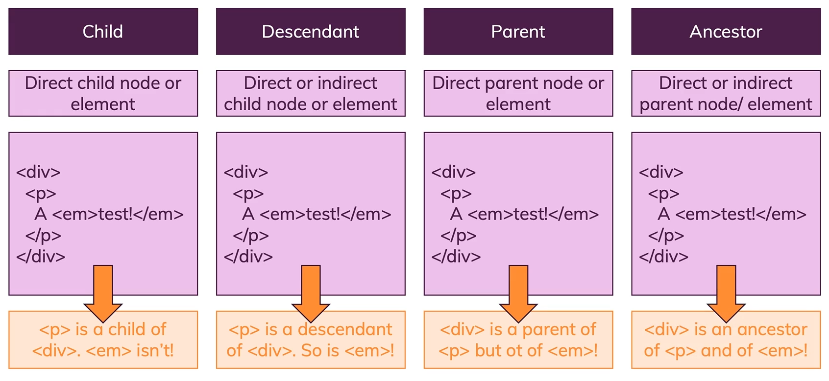
Cây Quan Hệ
Con trực tiếp
Hậu duệ
Cha trực tiếp
Tổ tiên

Slide 10
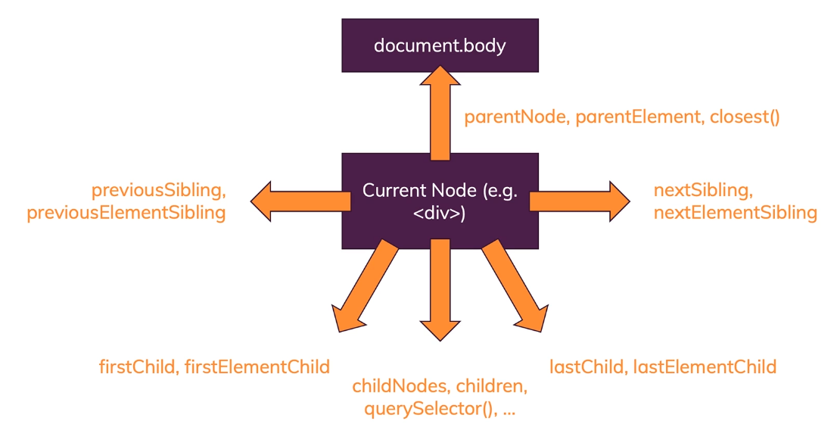
Traversing the DOM

Slide 11
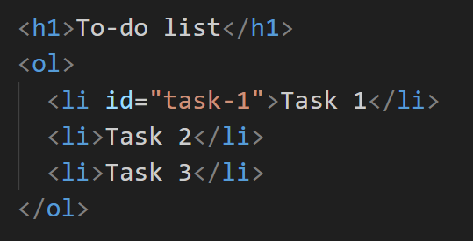
Thảo luận 2
Liệt kê ít nhất 3 cách khác nhau để chọn lần lượt các task trong To-do list.

Slide 12
Chuyên đề
Phân nhóm
Bốc thăm chuyên đề
Thảo luận
Trình bày

Slide 13



Chia nhóm thuyết trình
Mỗi nhóm tối đa 5 sinh viên
Mỗi nhóm thảo luận một bài tập trong lab hoặc GV giao.
Chọn 2 nhóm lên thuyết trình
Chuyên đề 3
Chuyên đề 1
Chuyên đề 4
Chuyên đề 2
Notes:
Tối đa 5 thành viên

Slide 14
Bài học online 2.2

Slide 15
Nội dung bài online 2.2
Styling DOM Elements
Adding Elements
Inserting DOM Element
Cloning DOM Nodes
Live Node Lists vs Static Node Lists
Removing Elements

Slide 16

Tóm tắt bài học
Query Element
Nodes & Elements
Attributes & Properties
Cây Quan Hệ
Traversing the DOM

Slide 17

TỔNG KẾT BÀI HỌC

